Slide 1
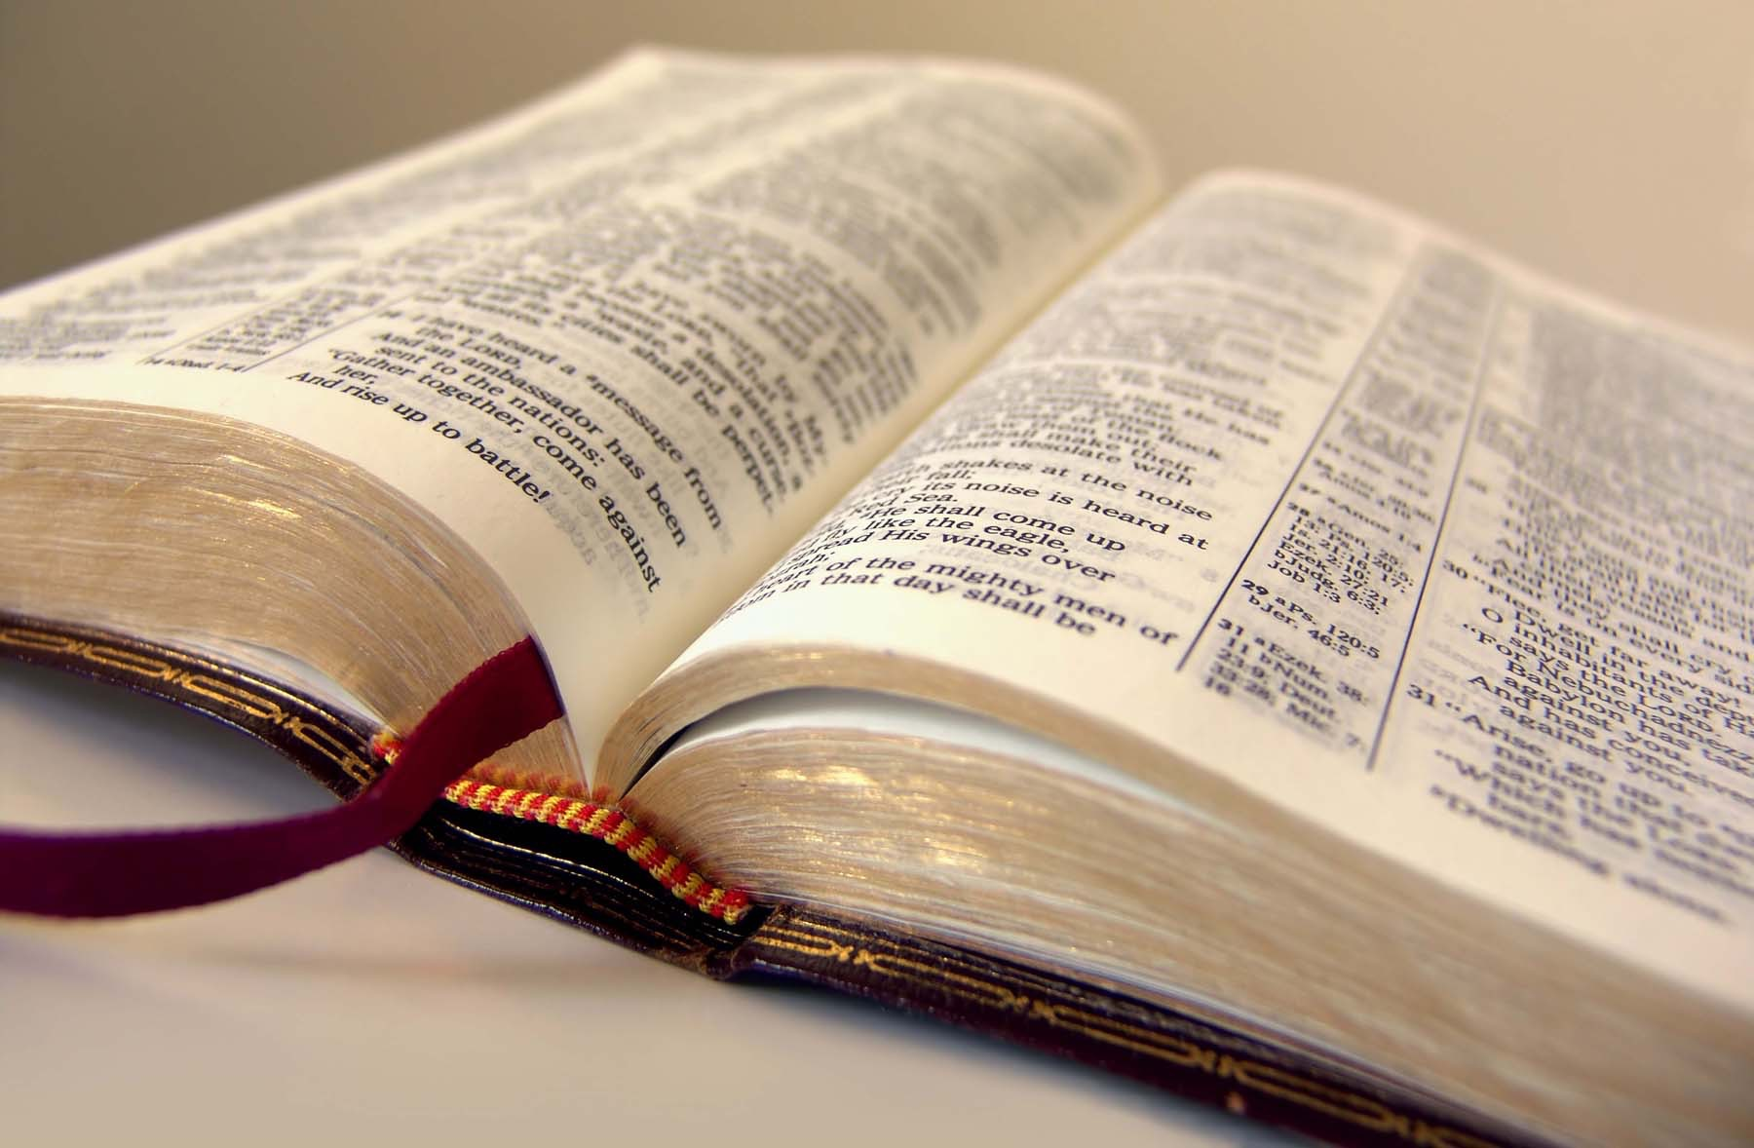
Советы к толкованию Писаний

Slide 2
Что предложено в тексте?
Обещание
Повествование
Заповедь
Пример
Формулируем Божий Принцип
Предлагаем форму его осуществления в наше время.

Slide 3
Шаги экзегета:
Тщательно исследовать отрывок
Значение слов, фраз
Культурные и национальные особенности и т.д.)
Определить:
Какое обещание дано
О чем в повествовании сказано
Какая заповедь предложена
Какому примеру учит.

Slide 4
Шаги экзегета:
Сформулируйте Божий принцип, стоящий за обещанием, повествованием, заповедью, примером.
Предложите форму его осуществления в наше время и культуре.

Slide 5
Что предложено в тексте?
Обещание
Повествование
Заповедь
Пример
Формулируем Божий Принцип
Предлагаем форму его осуществления в наше время.

Slide 6
Помощь в поиске формы осуществления Божьего принципа в наше время и культуре.
Библия отменяет или уточняет эту практику, заповедь, пример, или обещание в других отрывках?
На чем автор основывает эту практику, заповедь, пример, или обещание? (Это уникальная ситуация, или всеобщий принцип?)

Slide 7
Были ли особенные исторические условия, при которых эти заповеди, примеры или обещания были даны?
Данный пример, заповедь или обещание все еще актуальны в наше время?

Slide 8
Это признается важным в практике христианской жизни по учению НЗ?
Это относиться к списку пороков или добродетелей в НЗ? (1 Кор 6, Рим 12).
Сохраняется ли эта норма в наше время и в сегодняшней культуре? Если да, то как?

Slide 9
3 Царств 3:5 В Гаваоне явился Господь Соломону во сне ночью, и сказал Бог: проси, что дать тебе.
Тщательно исследовать отрывок (Значение слов, фраз, культурные и национальные особенности и т.д.)
Определить какому обещанию, повествованию, заповеди или примеру учит.
Обещание, Повествование и Пример
Сформулируйте Божий принцип, стоящий за обещанием, повествованием, заповедью, примером.
Угодные Богу молитвенные желания человека, Богом исполняются.

Slide 10
3 Цар. 3:5 В Гаваоне явился Господь Соломону во сне ночью, и сказал Бог: проси, что дать тебе.
Библия отменяет или уточняет эту практику, заповедь, пример, или обещание в других отрывках?
Уточняет - Иисус пообещал дать то, что мы просим (Ин 16.23-24), но есть условие, что Его слово пребывает в нас (Ин 15.7), и мы просим по Его воле (1 Ин 5.14-15).
На чем автор основывает эту практику, заповедь, пример, или обещание? (Это уникальная ситуация, или всеобщий принцип?)
Всеобщий принцип так как Бог - личность и Он способен слышать молитвы и силен просимое дать.

Slide 11
3 Цар. 3:5 В Гаваоне явился Господь Соломону во сне ночью, и сказал Бог: проси, что дать тебе.
Были ли особенные исторические условия, при которых эти заповеди, примеры или обещания были даны?
Особые условия - написано в контексте, что Соломон любил Господа и послушался Его, и он только что принес Ему щедрую жертву.
Данный пример, заповедь или обещание все еще актуальны в наше время?
Да! Если мы просим по Его воле (1 Ин 5.14-15), и Его слово пребывает в нас (Ин 15.7).

Slide 12
3 Цар. 3:5 В Гаваоне явился Господь Соломону во сне ночью, и сказал Бог: проси, что дать тебе.
Эта признается важным в практике христианской жизни по учению НЗ?
Да!
Это относиться к списку пороков или добродетелей в НЗ?
Практиковать молитву это - Добродетель
Сохраняется ли эта норма в наше время и в сегодняшней культуре? Если да, то как?
Да, всегда молись и не унывай Лук.18:1.

Slide 13
И.Н.1:3 Всякое место, на которое ступят стопы ног ваших, Я даю вам, как Я сказал Моисею:
Тщательно исследовать отрывок (Значение слов, фраз, культурные и национальные особенности и т.д.)
Определить какому обещанию, повествованию, заповеди или примеру учит.
Обещание, Повествование
Сформулируйте Божий принцип, стоящий за обещанем, повествованием, заповедью, примером.
Бог верен в обещаниях.
Бог ничего не делает вместо нас, но Он готов многое делать вместе с нами.

Slide 14
И.Н.1:3 Всякое место, на которое ступят стопы ног ваших, Я даю вам, как Я сказал Моисею:
Библия отменяет или уточняет эту практику, заповедь, пример, или обещание в других отрывках?
Уточняет - Обещание было дано для исполнении Божьего обещания Моисею, которое раньше было дано Аврааму. Это обещание Бог повторил Иисусу как лидеру Божьего народа.
На чем автор основывает эту практику, заповедь, пример, или обещание? (Это уникальная ситуация, или всеобщий принцип?)
Уникальная ситуация - Обещание было дано для исполнении Божьего обещания Моисею, которое раньше было дано Аврааму. Это обещание Бог повторил Иисусу как лидеру Божьего народа

Slide 15
И.Н.1:3 Всякое место, на которое ступят стопы ног ваших, Я даю вам, как Я сказал Моисею:
Были ли особенные исторические условия, при которых эти заповеди, примеры или обещания были даны?
Особые условия - Обещание было дано для исполнении Божьего обещания Моисею, которое раньше было дано Аврааму.
Данный пример, заповедь или обещание все еще актуальны в наше время?
Буквально нет, а аллегорически Да!

Slide 16
И.Н.1:3 Всякое место, на которое ступят стопы ног ваших, Я даю вам, как Я сказал Моисею:
Эта признается важным в практике христианской жизни по учению НЗ?
Буквально нет, а аллегорически Да!
Это относиться к списку пороков или добродетелей в НЗ?
——-
Сохраняется ли эта норма в наше время и в сегодняшней культуре? Если да, то как?
Буквально нет, а аллегорически Да!

Slide 17
Втор.22:8 Если будешь строить новый дом, то сделай перила около кровли твоей, чтобы не навести тебе крови на дом твой, когда кто-- нибудь упадет с него.
Тщательно исследовать отрывок (Значение слов, фраз, культурные и национальные особенности и т.д.)
Определить какому обещанию, повествованию, заповеди или примеру учит.
Заповедь
Сформулируйте Божий принцип, стоящий за обещанием, повествованием, заповедью, примером.
Делай все возможное для безопасности.

Slide 18
Втор.22:8 Если будешь строить новый дом, то сделай перила около кровли твоей, чтобы не навести тебе крови на дом твой, когда кто-- нибудь упадет с него.
Библия отменяет или уточняет эту практику, заповедь, пример, или обещание в других отрывках?
Уточняет - и чтобы не делали другим того, чего не хотят себе (Деян. 15:20).
На чем автор основывает эту практику, заповедь, пример, или обещание? (Это уникальная ситуация, или всеобщий принцип?)
Всеобщий принцип - Делай все возможное для безопасности

Slide 19
Втор.22:8 Если будешь строить новый дом, то сделай перила около кровли твоей, чтобы не навести тебе крови на дом твой, когда кто-- нибудь упадет с него.
Были ли особенные исторические условия, при которых эти заповеди, примеры или обещания были даны?
Особые условия - Люди пользовались крышами для отдыха и жизни.
Данный пример, заповедь или обещание все еще актуальны в наше время?
Да!

Slide 20
Втор.22:8 Если будешь строить новый дом, то сделай перила около кровли твоей, чтобы не навести тебе крови на дом твой, когда кто-- нибудь упадет с него.
Эта признается важным в практике христианской жизни по учению НЗ?
Да «не искушай Господа Бога твоего» Мф. 4:7
Это относиться к списку пороков или добродетелей в НЗ?
Добродетель
Сохраняется ли эта норма в наше время и в сегодняшней культуре? Если да, то как?
Да! Сделай все возможное для безопасности людей.!

Slide 21
Кол. 3:22-23 Рабы, во всем повинуйтесь господам вашим по плоти . . . всё, что делаете, делайте от души, как для Господа.
Тщательно исследовать отрывок (Значение слов, фраз, культурные и национальные особенности и т.д.)
Определить какому обещанию, повествованию, заповеди или примеру учит.
Заповедь
Сформулируйте Божий принцип, стоящий за обещанием, повествованием, заповедью, примером.
Делай все от души, как для Господа.

Slide 22
Кол. 3:22-23 Рабы, во всем повинуйтесь господам вашим по плоти . . . всё, что делаете, делайте от души, как для Господа.
Библия отменяет или уточняет эту практику, заповедь, пример, или обещание в других отрывках?
Уточняет - Заповедь повторяется в Еф 6:5-8; 1Тим.6:1-2; Тит.2:9-10, 1 Пет.2:18.
В 1Кор.7:20-23 можно остаться в этом положении, а если можно то лучше освободиться
На чем автор основывает эту практику, заповедь, пример, или обещание? (Это уникальная ситуация, или всеобщий принцип?)
Всеобщий принцип - Бог принимает нашу работу для другого, как сделанную для Него.

Slide 23
Кол. 3:22-23 Рабы, во всем повинуйтесь господам вашим по плоти . . . всё, что делаете, делайте от души, как для Господа.
Были ли особенные исторические условия, при которых эти заповеди, примеры или обещания были даны?
Особые условия - Рабство было нормой в межчеловеческих отношениях.
Данный пример, заповедь или обещание все еще актуальны в наше время?
Да! Даже там где нет рабства.

Slide 24
Кол. 3:22-23 Рабы, во всем повинуйтесь господам вашим по плоти . . . всё, что делаете, делайте от души, как для Господа.
Эта признается важным в практике христианской жизни по учению НЗ?
Да! «...умоляю вас поступать достойно звания, в которое вы призваны,» Еф. 4:1
Это относиться к списку пороков или добродетелей в НЗ?
Находится в списке, качеств правильного христианского поведения.
Сохраняется ли эта норма в наше время и в сегодняшней культуре? Если да, то как?
Да! Всё, что делаете, делайте от души, как для Господа!

Slide 25
Деян 4:32 . . . никто ничего из имения своего не называл своим, но всё у них было общее.
Тщательно исследовать отрывок (Значение слов, фраз, культурные и национальные особенности и т.д.)
Определить какому обещанию, повествованию, заповеди или примеру учит.
Пример
Сформулируйте Божий принцип, стоящий за обещанием, повествованием, заповедью, примером.
Позволь другим воспользоваться тем, что есть у тебя.
Блаженнее давать нежели принимать Ден.20:35.

Slide 26
Деян 4:32 . . . никто ничего из имения своего не называл своим, но всё у них было общее.
Библия отменяет или уточняет эту практику, заповедь, пример, или обещание в других отрывках?
Уточняет - Верующие поощряются к щедрости.
Богатые и бедные были в церкви I века (1 Тим 6.17-18; Деян 5.4; Иак 2.1-4).
На чем автор основывает эту практику, заповедь, пример, или обещание? (Это уникальная ситуация, или всеобщий принцип?)
Люби не словом и языком, а делом и истиной.

Slide 27
Деян 4:32 . . . никто ничего из имения своего не называл своим, но всё у них было общее.
Были ли особенные исторические условия, при которых эти заповеди, примеры или обещания были даны?
Особые условия - Церковь в начале, много чудес и знамений. Лука показал Феофилу характер христианина.
Данный пример, заповедь или обещание все еще актуальны в наше время?
Да! …чтобы вы всем богаты были на всякую щедрость, которая через нас производит благодарение Богу (2Кор. 9:11).

Slide 28
Деян 4:32 . . . никто ничего из имения своего не называл своим, но всё у них было общее.
Эта признается важным в практике христианской жизни по учению НЗ?
Да! Щедрость как суть и содержание жизни. Но не обязательна такая форма.
Это относиться к списку пороков или добродетелей в НЗ?
Щедрость это Добродетель.
Сохраняется ли эта норма в наше время и в сегодняшней культуре? Если да, то как?
Да! Щедрость как суть и содержание жизни. Но не обязательна такая форма.

Slide 29
Пс 150:4 Хвалите Его с тимпаном и ликами (танцами), хвалите Его на струнах и органе.
Тщательно исследовать отрывок (Значение слов, фраз, культурные и национальные особенности и т.д.)
Определить какому обещанию, повествованию, заповеди или примеру учит.
Заповедь
Сформулируйте Божий принцип, стоящий за обещанием, повествованием, заповедью, примером.
Бог достоин хвалы и поклонения

Slide 30
Пс 150:4 Хвалите Его с тимпаном и ликами (танцами), хвалите Его на струнах и органе.
Библия отменяет или уточняет эту практику, заповедь, пример, или обещание в других отрывках?
Уточняет - Есть другое место (Пс 149.3), и пример с Давидом (2 Царств 6.14) и Мариам (Исх.15.20).
Но такая форма не упоминается в НЗ..
На чем автор основывает эту практику, заповедь, пример, или обещание? (Это уникальная ситуация, или всеобщий принцип?)
Всеобщий принцип - Бог велик и достоин хвалы..

Slide 31
Пс 150:4 Хвалите Его с тимпаном и ликами (танцами), хвалите Его на струнах и органе.
Были ли особенные исторические условия, при которых эти заповеди, примеры или обещания были даны?
Особых условий не было
Данный пример, заповедь или обещание все еще актуальны в наше время?
Да! В сути прославить Бога, но не обязательно в такой форме.

Slide 32
Пс 150:4 Хвалите Его с тимпаном и ликами (танцами), хвалите Его на струнах и органе.
Эта признается важным в практике христианской жизни по учению НЗ?
Да! В сути прославить Бога, но не обязательно в такой форме.
Это относиться к списку пороков или добродетелей в НЗ?
Благодарность Богу и людям это Добродетель.
Сохраняется ли эта норма в наше время и в сегодняшней культуре? Если да, то как?

Slide 33
Пс 150:4 Хвалите Его с тимпаном и ликами (танцами), хвалите Его на струнах и органе.
Танцы были обыкновенным выражением радости в ВЗ (Суд.11:34; 3 Цар.18:6).
Танцы сегодня это больше развлечение.
Танцы для развлечения были и во время НЗ (Мк 6:22; Лк.7:32; 15:35).
В поклонении Богу танцы не нужны, так как «Бог есть дух, и поклоняющиеся Ему должны поклоняться в духе и истине». Ин.4:24

